Slide 2
تعاریف نظام مراقبت کشوری عفونت های بیمارستانی
بسمه تعالی
دکترحسین معصومی اصل
فوق تخصص بیماریهای عفونی کودکان
دانشیار مرکز مدیریت بیماریهای واگیر
مهر 1396

Slide 3
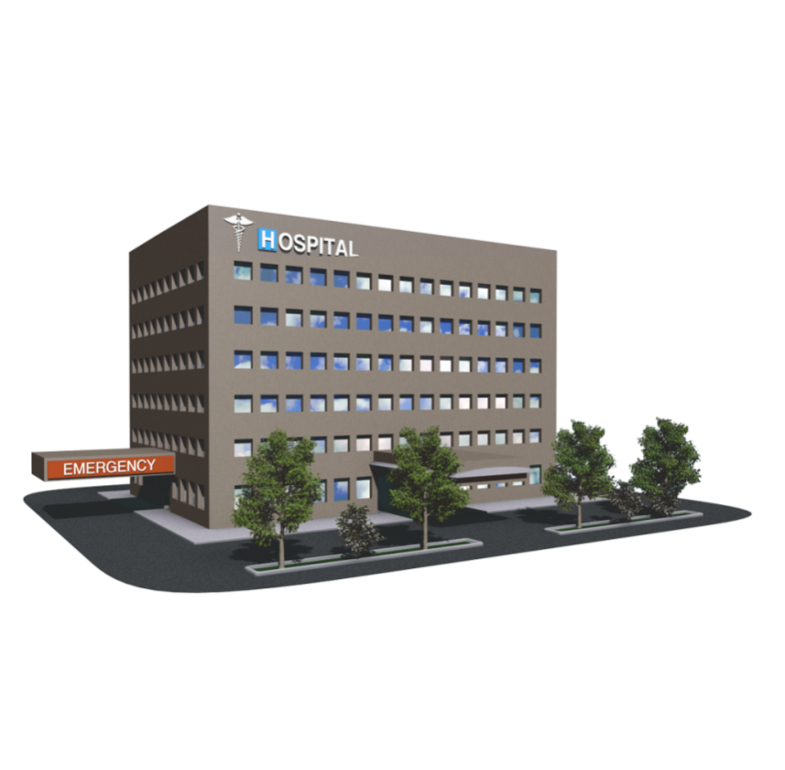
عفونت های ناشی از خدمات سلامت Healthcare-associated Infections (HAIs)
تعاریف CDC/NHSN

Slide 4
CDC/NHSN Centers for Disease Control and Prevention National Healthcare Safety Network

Slide 5
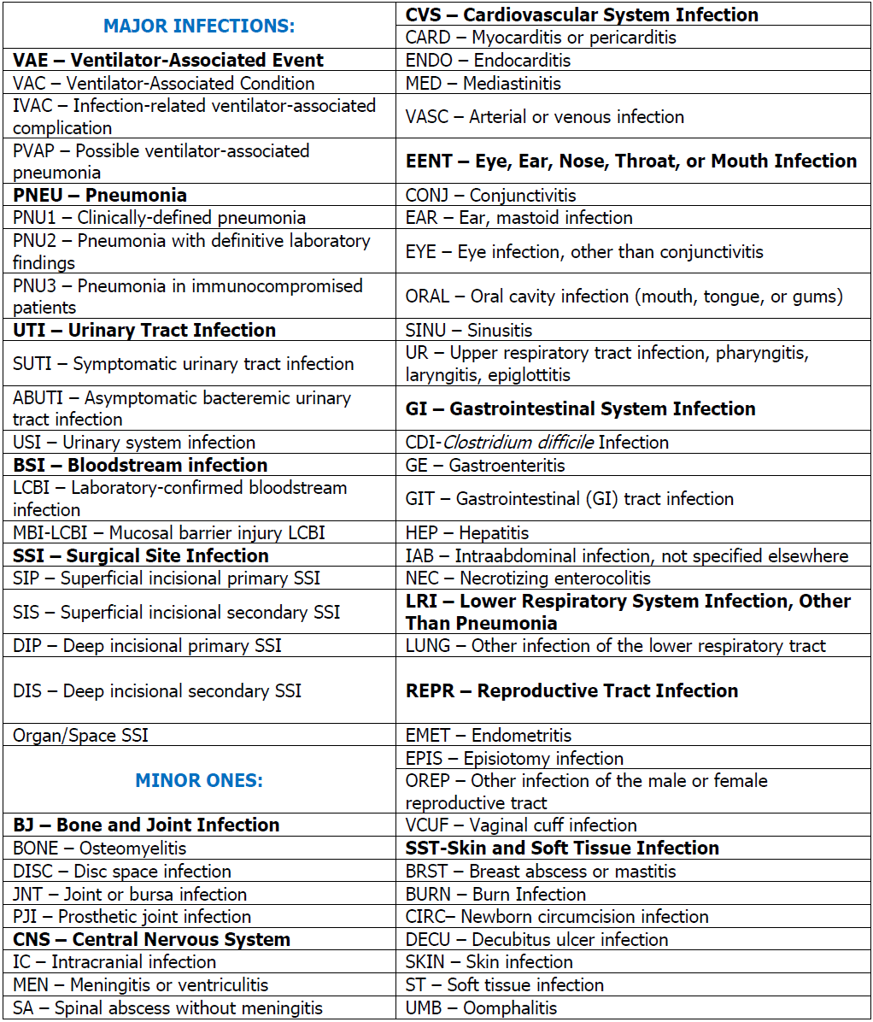
لیست کدهای عفونت ها
CDC/NHSN 2016

Slide 6
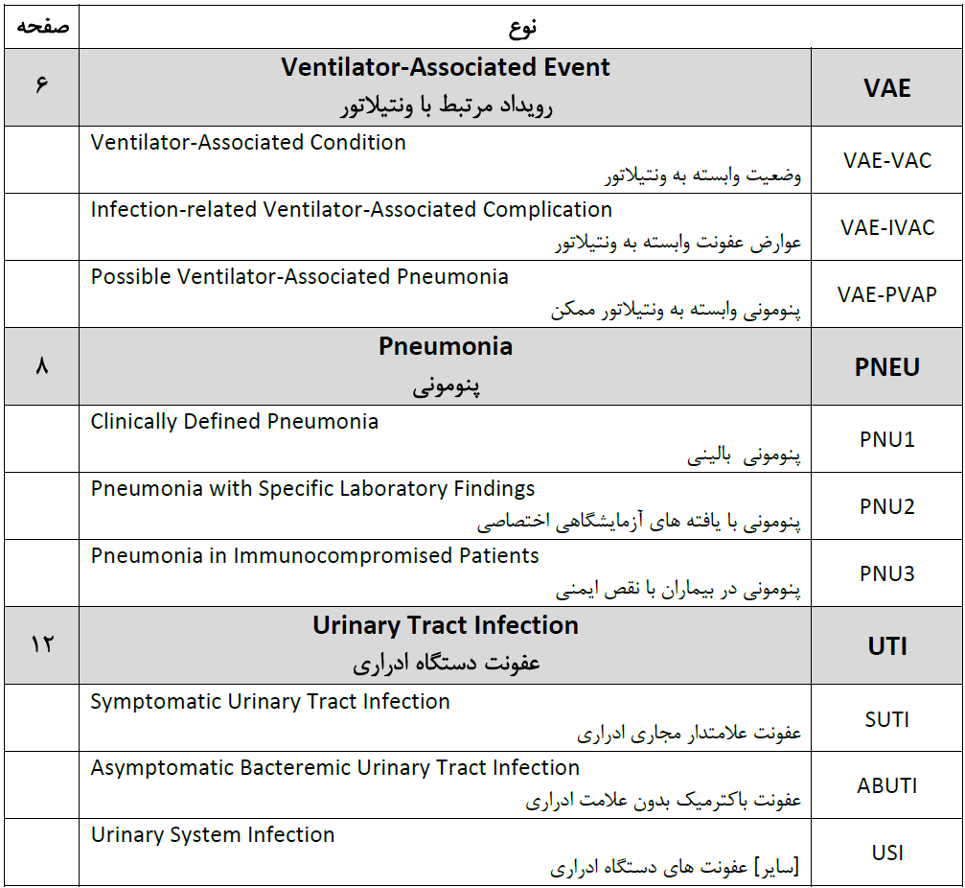
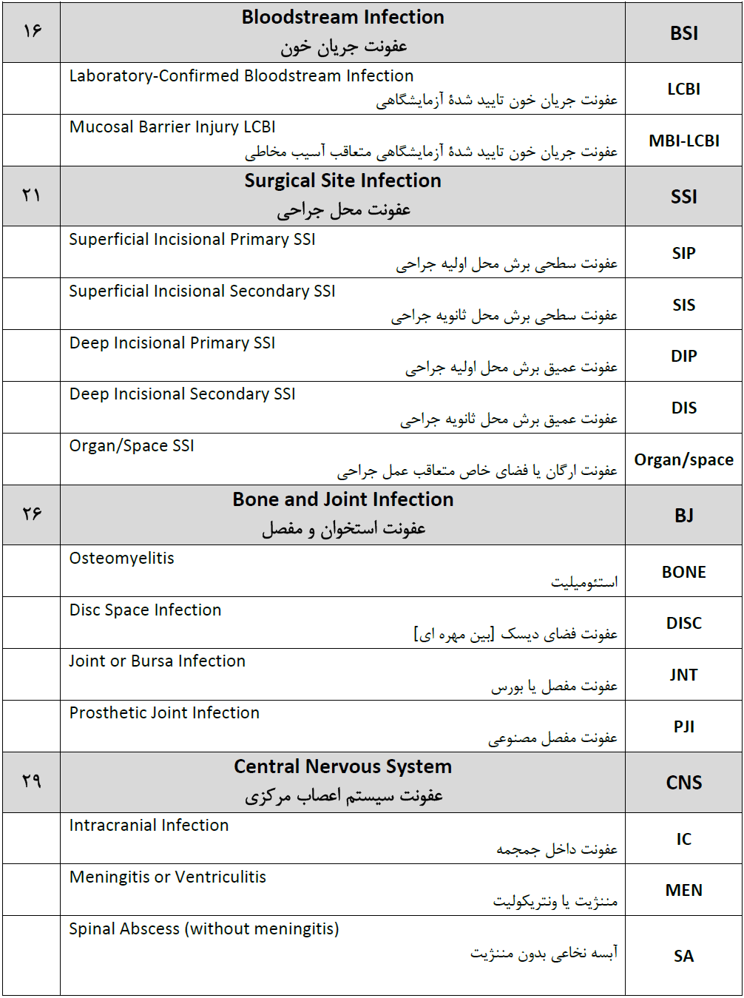
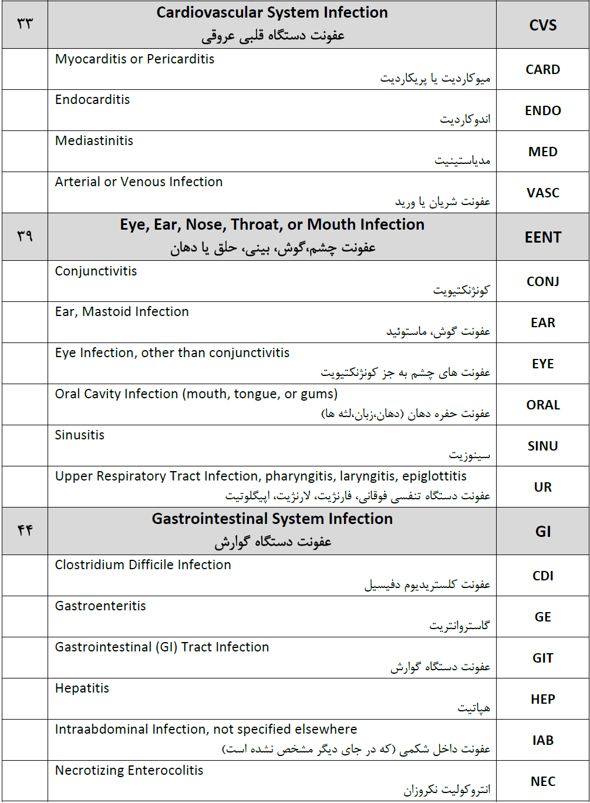
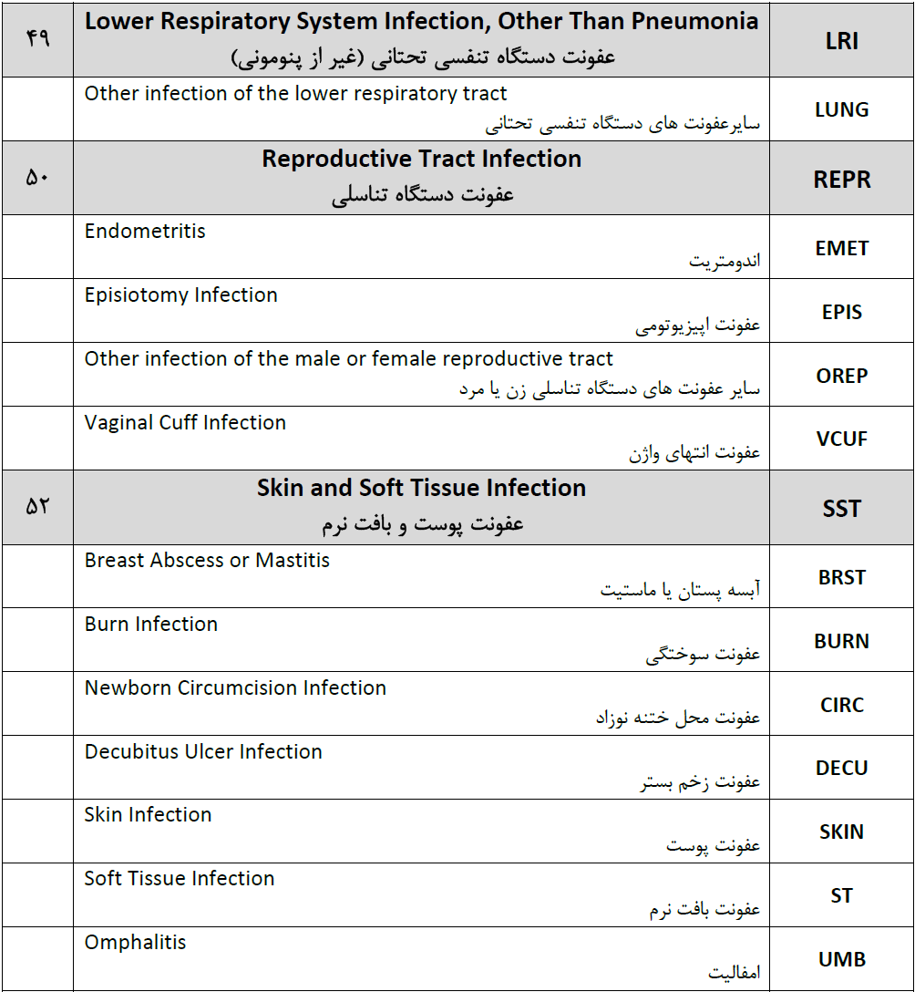

Slide 7
UTI (Urinary Tract Infection) عفونت ادراری

Slide 8
UTI (Urinary Tract Infection):
SUTI : Symptomatic UTI
1a [CAUTI] : Catheter-associated UTI
1b [Non-CAUTI] : Non-Catheter-associated UTI
2 : CAUTI or Non-CAUTI in infants ≤1 Y
ABUTI : Asymptomatic Bacteremic UTI
USI : Urinary System Infection

Slide 9
SUTI (Symptomatic UTI) عفونت علامتدار مجاری ادراری:
1a: Catheter-associated UTI (CAUTI):
بیماری که بیش از 2 روز است کاتتر ادراری دارد
اگر کاتتر خارج شده بیش از یک روز نگذشته باشد
و یک مورد: تب، تندرنس سوپرا پوبیک، درد یا تندرنس زاویه کوستوورتبرال، تکرر ادرار، سوزش ادرار، فوریت ادراری
و کشت ادرار مثبت با کلونی حداقل 100،000
حداکثر 2 نوع میکروب قابل قبول است

Slide 10
SUTI (Symptomatic UTI) عفونت علامتدار مجاری ادراری:
1b: Non-Catheter-associated UTI (Non-CAUTI):
بیماری که کاتتر ادراری ندارد
اگر قبلا کاتتر داشته بیش از 2 روز تقویمی از خروج کاتتر گذشته باشد
و یک مورد: تب، تندرنس سوپرا پوبیک، درد یا تندرنس زاویه کوستوورتبرال، تکرر، سوزش، فوریت ادراری
و کشت ادرار مثبت با کلونی حداقل 100،000

Slide 11
SUTI (Symptomatic UTI) عفونت علامتدار مجاری ادراری:
2: CAUTI or Non-CAUTI in patients 1 Y less
شیرخوار ≥ 1 سال (با یا بدون سوند)
و یک مورد: تب، هایپوترمی، آپنه، برادیکاردی، لتارژی، استفراغ، تندرنس سوپراپوبیک
و کشت ادرار مثبت با کلونی حداقل 100،000

Slide 12
ABUTI (Asymptomatic Bacteremic UTI) عفونت باکترمیک بدون علامت ادراری
بیمار (با یا بدون سوند) هیچ علامتی نداشته باشد، یعنی فقدان تب، فقدان فوریت ادراری، فقدان سوزش ادرار، فقدان تندرنس سوپرا پوبیک، فقدان CVA Tenderness.
و کشت ادرار مثبت با کلونی حداقل 100،000
و کشت خون مثبت (سازگار با کشت ادرار)

Slide 13
USI Urinary System Infection (kidney, bladder, etc)سایر عفونتهای دستگاه ادراری
کشت مثبت بافت یا مایعات از دستگاه ادراری (غیر از ادرار)
آبسه یا سایر شواهد عفونت در معاینه مستقیم، حین عمل، یا هیستوپاتولوژی (بیوپسی)
بیمار یکی از این موارد را داشته باشد: تب، درد یا تندرنس موضعی
و حداقل یکی از این موارد:
ترشح چرکی از موضع درگیر
کشت خون مثبت (یا سایر متدهای میکروبیولوژیک) و شواهد رادیولوژیک عفونت در محل

Slide 14
: (USI) سایر عفونت هاي دستگاه ادراري 
شامل کلیه، حالب، مثانه، پیشابراه یا بافت احاطه کنندة خلف صفاق یا فضاي اطراف کلیه.
سایر عفونت هاي دستگاه ادراري باید حداقل یکی از معیارهاي زیر را داشته باشد:
1. کشت مثبت یا شناسایی ارگانیسم با روشهاي غیرکشت از مایع (غیر ادرار) یا بافت ناحیه درگیر.
2. آبسه یا سایر شواهد عفونت در معاینۀ آناتومیک، طی پروسیجر تهاجمی (مثلا حین عمل جراحی)، یا درهیستوپاتولوژي.

Slide 15
درد یا تندرنس لکالیزه
و حداقل یکی ازموارد زیر:
الف. ترشح چرکی از ناحیه درگیر
ب. کشت خون مثبت (یا شناسایی ارگانیسم با روشهاي غیرکشت) و شواهد تصویربرداري حاکی از
یا اسکن رادیواکتیو [گالیوم، تکنزیوم]) ،MRI ، عفونت (مانند سونوگرافی، سی تی اسکن
4. بیمار با سن ≤ 1 سال، حداقل یکی از علائم یا نشانه هاي زیر را داشته باشد:
تب ( > 38 درجه) o
هیپوترمی ( < 36 درجه) o
آپنه o
برادیکاردي o
لتارژي (بیحالی) o
استفراغ o
و حداقل یکی ازموارد زیر:
الف. ترشح چرکی از ناحیه درگیر
ب. کشت خون مثبت (یا شناسایی ارگانیسم با روشهاي غیرکشت) و شواهد تصویربرداري حاکی
حاکی از عفونت مانند سونوگرافی و سی تس اسکن، ام آر آی ویا اسکن رادیواکتیو( تکنزیوم، گالیوم)
3. بیمار حداقل یکی از علائم یا نشانه هاي زیر را داشته باشد:
تب ( > 38 درجه)

Slide 16
3. بیمار حداقل یکی از علائم یا نشانه هاي زیر را داشته باشد:
تب ( > 38 درجه)
درد یا تندرنس لکالیزه
و حداقل یکی ازموارد زیر:
الف. ترشح چرکی از ناحیه درگیر
ب. کشت خون مثبت (یا شناسایی ارگانیسم با روشهاي غیرکشت) و شواهد تصویربرداري حاکی از
یا اسکن رادیواکتیو [گالیوم، تکنزیوم]) ،MRI ، عفونت (مانند سونوگرافی، سی تی اسکن
4. بیمار با سن ≤ 1 سال، حداقل یکی از علائم یا نشانه هاي زیر را داشته باشد:
تب ( > 38 درجه)
هیپوترمی ( < 36 درجه)
آپنه
برادیکاردي
لتارژي (بیحالی)
استفراغ
و حداقل یکی ازموارد زیر:
الف. ترشح چرکی از ناحیه درگیر
ب. کشت خون مثبت (یا شناسایی ارگانیسم با روشهاي غیرکشت) و شواهد تصویربرداري حاکی
حاکی از عفونت مانند سونوگرافی و سی تس اسکن، ام آر آی ویا اسکن رادیواکتیو( تکنزیوم، گالیوم)

Slide 17
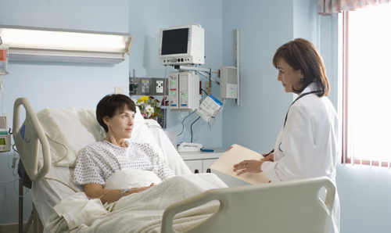
CASE

Slide 18
CASE
بیمار خانم 30 ساله بدنبال عمل نوروسرجری در زمینه آنوریسم مغزی در ICU بستری شده است (1 تیر). از زمان بستری دارای سوند ادراری بوده است. در روز 3 تیر دچار تب، اولیگوری و کدورت ادرار میشود. جهت بیمار آنتی بیوتیک وسیع الطیف شروع شده و آزمایشات ارسال می شود. در بررسی های انجام شده کشت ادرار و کشت خون بیمار با Ecoli کلونی بزرگتر از 100،000 مثبت است.
تشخیص؟
SUTI 1a[CAUTI] , 1b[Non-CAUTI] , 2 / ABUTI / USI

Slide 19
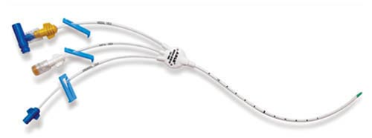
عفونت جریان خون BSI (Bloodstream Infection)
ثانویه:
منشاء ارگان دارد مانند یوروسپسیس، پنوموسپسیس، ...
اولیه:
منشاء داخل جریان خون است مانند موارد وابسته به کاتتر عروقی

Slide 20
LCBI (Laboratory-Confirmed Bloodstream Infection) عفونت جریان خون تایید شده آزمایشگاهی
LCBI1: یک B/C مثبت با میکروبهای معمول (مثل استافیلوکوک اورئوس) و میکروب منشا غیر از خون نداشته باشد (مثلا باکتریمی UTI نباشد)
LCBI2: بیمار یکی از (تب، لرز، هایپوتنشن) داشته باشد و دو B/C مثبت با آلوده کننده های شایع پوستی (مثل استافیلوکوک اپیدرمیس).
LCBI3: شیرخوار ≤ 1 سال یکی از این موارد (تب، هایپوترمی، آپنه، برادیکاردی) داشته باشد و دو کشت خون مثبت با آلوده کننده های شایع پوستی (مثل استافیلوکوک اپیدرمیس).

Slide 21
MBI-LCBI (Mucosal Barrier Injury LCBI) عفونت جریان خون بعلت آسیب مخاطی
MBI-LCBI 1: بیمار B/C مثبت با میکروبهای روده ای (شرایط LCBI1 دارد)
و یکی از این موارد:
پیوند آلوژنیک مغز استخوان طی یکسال قبل و یکی از موارد زیر در همین بستری:
درجه 3 یا 4 واکنش گوارشی گرافت علیه میزبان (GI-GVHD)
اسهال حجیم (≥1 لیتر در روز) در زمان B/C مثبت یا طی یک هفته قبل
نوتروپنی
MBI-LCBI 2 , 3

Slide 22
عفونت جریان خون تایید شدة آزمایشگاهی متعاقب آسیب مخاطی
این نوع عفونت زیرمجموعۀ LCBIو تاریخ رویداد تاریخ ایجاد عفونت جریان خون است، و نباید اشتباها از سطح گلبولهاي سفید یا میزان نوتروفیل براي تعیین تاریخ رویداد استفاده شود.
MBI-LCBI 1: بیمار بدون توجه به سن، ویژگی LCBI- 1را داشته باشد با یک آزمایش خون مثبت (کشت یا روشهاي میکروبیولوژي غیرکشت) با یکی از ارگانیسم هاي روده اي زیر
و ارگانیسم دیگري جدا نشده باشد:
،(Clostridium spp) کلستریدیوم ،(Candida spp) کاندیدا ،(Bacteroides spp) باکتروئید
پپتواسترپتوکوك ،(Fusobacterium spp) فوزوباکتریوم ،(Enterococcus spp) انتروکوك
یا ،(Veillonella spp) ویلونلا ،(Prevotella spp) پره وتلا ،(Peptostreptococcus spp)
... ،Ecoli ، مانند کلبسیلا (Enterobacteriaceae) انتروباکتریاسه
و

Slide 23
و
بیمار حداقل یکی از موارد زیر را داشته باشد:
1. بیماري که طی یکسال گذشته پیوند مغز استخوان آلوژن شده است یکی از موارد زیر را (در همین بستري که
B/C مثبت دارد) داشته باشد:
الف. مرحله 3 یا 4 گرفتاري دستگاه گوارش در بیماري پیوند علیه میزبان( GI-GVHD)
ب. اسهال ≥ 1 لیتر در 24 ساعت (یا اسهال mL/Kg ≤ 20 در 24 ساعت براي بیمار کمتر از 18 سال)
با شروع اسهال طی 7 روز قبل از تاریخ نمونهگیري خون .(B/C+)
2. در فرد نوتروپنیک، طی یک دوره 7 روزه [تاریخ نمونه گَیري خون مثبت (روز 1) سه روز قبل و سه روز بعد]،َ
حداقل در دو روز جداگانه شمارش مطلق نوتروفیل کمتر از 3 cells/mm 500 باشد

Slide 25
MBI-LCBI 3 : شیرخوار ≤ 1 سال، ویژگی LCBI- 3را داشته باشد با یک آزمایش خون مثبت (کشت یا روشهاي میکروبیولوژي غیرکشت) با استرپتوکوك گروه ویریدانس و ارگانیسم دیگري جدا نشده باشد.
و
بیمار حداقل یکی از موارد زیر را داشته باشد:
1. بیماري که طی یکسال گذشته پیوند مغز استخوان آلوژن شده است یکی از موارد زیر را (در همین بستري که B/C مثبت دارد) داشته باشد:
الف. مرحله 3 یا 4 گرفتاري دستگاه گوارش در بیماري پیوند علیه میزبان .(GI-GVHD)
ب. اسهال mL/Kg ≤ 20در 24 ساعت با شروع طی 7 روز قبل از تاریخ نمونه گیري خون.(B/C+)
2. در فرد نوتروپنیک، طی یک دوره 7 روزه [تاریخ نمونه گیري خون مثبت (روز 1) سه روز قبل و سه روز بعد]،
حداقل در دو روز جداگانه شمارش مطلق نوتروفیل کمتر از 3 cells/mm 500 باشد.

Slide 26
CA-BSI (Catheter-Associated BSI)
بیمار بیش از 2 روز دارای کاتتر عروقی باشد
و جهت وی LCBI تشخیص داده شود
و در بررسی ها سایر ارگانها (مثل پنومونی، عفونت ادراری، و غیره) بعنوان منشاء رد شده باشد
سایر رفرانس ها:
B/C از کاتتر نسبت به B/C محیطی زودتر رشد کند
B/C از کاتتر نسبت به B/C محیطی کلونی بیشتر رشد کند
B/C محیطی مثبت و کشت نوک کاتتر مثبت باشد
علائم بالینی + عفونت پوست یا تونل کاتتر
علائم بالینی + رفع علائم با خروج کاتتر

Slide 27
(CA-BSI/ Catheter-associated BSI)
عفونت جریان خون مرتبط با کاتتر عروقی
تعریف عفونت جریان خون مرتبط با کاتتر عروقی:
بیمار بیش از 2 روز داراي کاتتر عروقی باشد (و در زمان تشخیص عفونت، کاتتر در محل باشد یا حداکثر روز
قبل خارج شده باشد).
و
جهت وی LCBIتشخیص داده شود (با تعاریف و معیارهایی که در صفحات قبل اشاره شد).
و در بررسی ها سایر ارگانها (مثل پنومونی، عفونت ادراري، و غیره) بعنوان منشاء رد شده باشد.

Slide 28
نکته
فرض کنید:
بیماری عفونت ادراری با گسترش به خون (یوروسپسیس) دارد. در این بیمار اگر از کاتتر ورید مرکزی B/C فرستاده شود قاعدتا مثبت خواهد بود در حالیکه عفونت مربوط به کاتتر نیست.
در این بیمار کشت ادرار، کشت خون محیطی، و کشت از کاتتر مثبت خواهد بود، و عفونت جریان خون ثانویه (به UTI) است.

Slide 29
CASE
بیمار خانم 70 ساله که بعد از شیمی درمانی بعلت کانسر روده، در تاریخ 1 تیرماه در ICU بستری و اینتوبه میشود، بیمار به هنگام بستری در ICU کاتتر ورید مرکزی داشته است. در تاریخ 5 تیرماه بیمار دچار تب، افت فشار خون می شود، که کشت از ترشحات تراشه، خون محیطی در دو نوبت، کشت از خون کاتتر، کشت ادرار ارسال می شود، و بیمار تحت درمان با مروپنم + ونکومایسین قرار میگیرد. CXR کدرت جدید نداشته، سونوگرافی شکم کالکشن یا شواهدی از عفونت نداشته. دو روز بعد جواب کشتها آمده است:
کشت ترشحات تراشه، کشت ادرار : منفی
کشت خون محیطی: Ecoli
کشت خون گرفته شده از کاتتر ورید مرکزی آماده نیست
سئوال: آیا بر طبق تعریف CDC عفونت CA-BSI هست یا خیر؟ چرا؟

